Slide 1

Modelos de Agrupamiento
Semana 14
GRUPO 4 - INTEGRANTES
GONZALES ROJAS, Manuel Hernan
CORDOVA SILVA, Guiseppe Jefferson
DE LA CRUZ GUILLEN, Ivan Paolo
PEREZ GRADOS, Jose Luis
RAFAEL JAVIER, Hector Imanol
ROJAS HURTADO, Karen Antonia
TORRES ESPINOZA, Alejandro Paul
VILCHEZ GIRALDO, Jamie Edinso
DOCENTE: VEGA GUERTA, Hugo Froilan

Slide 2
CONCEPTOS DE AGRUPAMIENTO
El agrupamiento (o clustering en inglés) es una técnica en el aprendizaje no supervisado que consiste en organizar un conjunto de datos en grupos, de modo que los elementos dentro de un grupo sean más similares entre sí que con los elementos de otros grupos.
Conceptos claves relacionados:
Cluster
Centroide
Métricas de Similitud o Distancia
Algoritmo K-means
Aprendizaje no supervisado
Validación de clusters

Slide 3
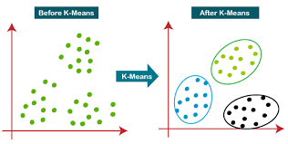
ALGORITMO K-MEANS
El algoritmo k-means es un método de agrupamiento que divide un conjunto de datos en k grupos o clusters. Los datos se agrupan de tal manera que los puntos en el mismo clúster sean más similares entre sí que los puntos en otros clusters.

Slide 4
ALGORITMO K-MEANS - PASO A PASO
01
02
03
04
05
*
Elección del número de clusters k.
Inicializar las coordenadas de los centroides.
Asignamos cada punto a un clúster.
Se recalculan los centroides de los clusters.
Se repiten los pasos 3 y 4 hasta que se llega al criterio de parada.
Criterio de parada:
Los centroides dejan de cambiar.
Los puntos dejan de cambiar de clúster.
Límite de iteraciones.

Slide 5
EVALUACIÓN DEL ALGORITMO K-MEANS
La evaluación del algoritmo k-means implica medir la calidad de los clusters que ha generado. Algunas métricas o técnicas que analizan estos valores son:
Inercia o Suma de Cuadrados Dentro de los Clusters (WCSS) | La inercia mide la cohesión de los puntos dentro de un cluster. Se busca minimizar esta métrica.
Método del Codo (Elbow Method) | Se utiliza para determinar el número óptimo de clusters (k) al observar la tasa de cambio de la inercia en función de k.
Validación Cruzada: | Evalúa el rendimiento de un modelo utilizando múltiples divisiones aleatorias del conjunto de datos en conjuntos de entrenamiento y prueba
Visualización de Clusters | La visualización de los clusters en un espacio bidimensional o tridimensional puede proporcionar una comprensión intuitiva de la calidad del agrupamiento.

Slide 6
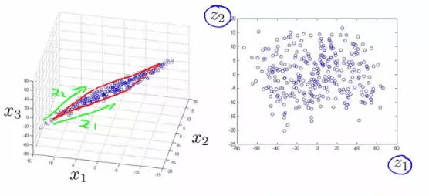
Reducción de la Dimensionalidad
Se refiere al proceso de disminuir el número de variables o dimensiones en un conjunto de datos, manteniendo al mismo tiempo la información esencial. Este proceso busca simplificar la representación de datos al eliminar características redundantes, irrelevantes o ruidosas, lo que puede facilitar el análisis, la interpretación y el procesamiento de la información.

Slide 7
Modelos de reducción de dimensionalidad
Análisis de Componentes Principales (PCA): técnica lineal que transforma los datos originales en un nuevo conjunto de variables, las cuales son combinaciones lineales de las variables originales.
T-Distributed Stochastic Neighbor Embedding (t-SNE): técnica no lineal que se utiliza comúnmente para la visualización de datos en conjuntos de baja y media dimensión.
Linear Discriminant Analysis (LDA): Técnica que busca maximizar la separación entre clases mientras reduce la dimensionalidad.
Autoencoders: Clase de redes neuronales que se entrenan para reconstruir los datos de entrada en la capa de salida a través de una representación interna de dimensionalidad reducida.

Slide 8
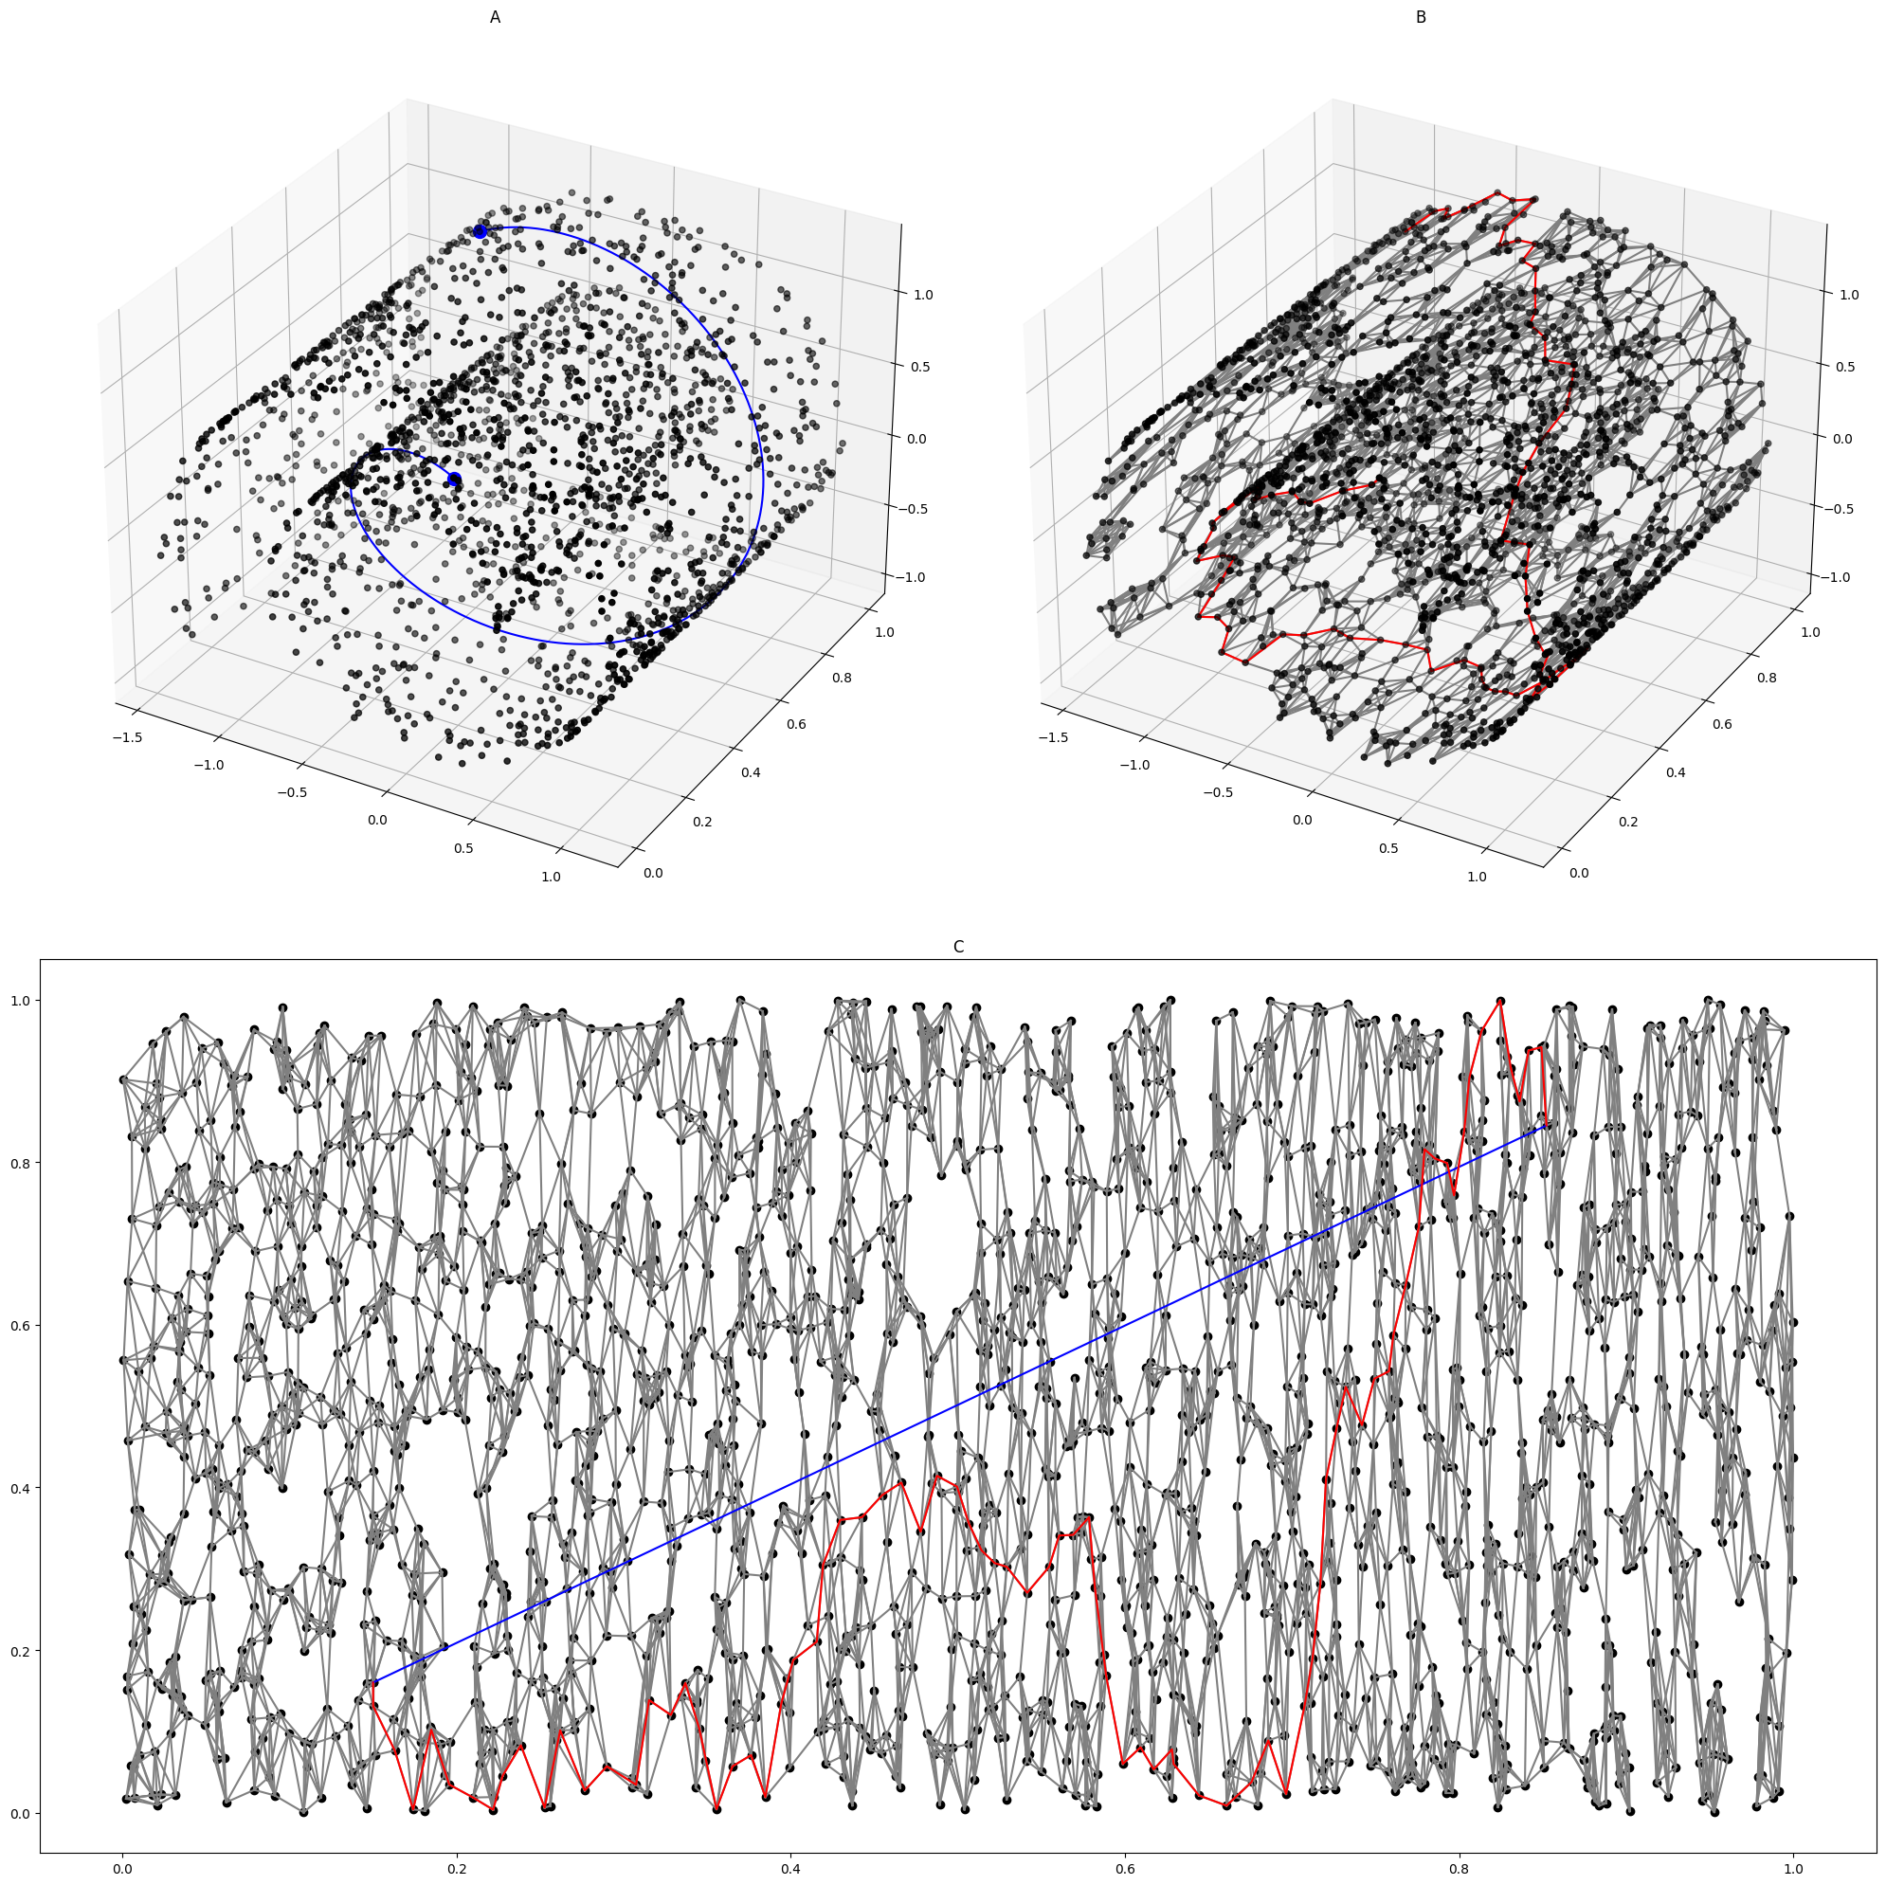
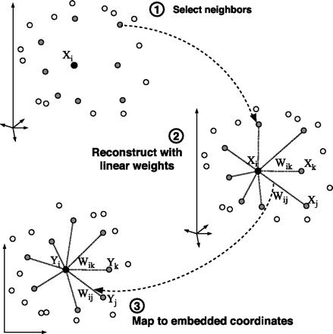
Modelos de reducción de dimensionalidad
Isomap (Isometric Mapping): Método no lineal que preserva las distancias geodésicas entre todos los pares de puntos en el conjunto de datos.
Locally Linear Embedding (LLE): método no lineal que preserva las relaciones locales entre los puntos.
UMAP (Uniform Manifold Approximation and Projection): Técnica no lineal similar a t-SNE, pero generalmente más rápida y eficiente en términos computacionales.

Slide 9
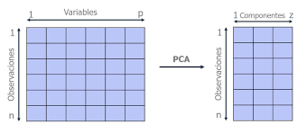
Modelo PCA
El Análisis de Componentes Principales (PCA, por sus siglas en inglés) es una técnica estadística comúnmente utilizada en el análisis de datos y en aprendizaje automático para reducir la dimensionalidad. Su principal objetivo es transformar datos de alta dimensionalidad en una forma de menor dimensionalidad, capturando la información más importante y minimizando la pérdida de varianza.

Slide 10
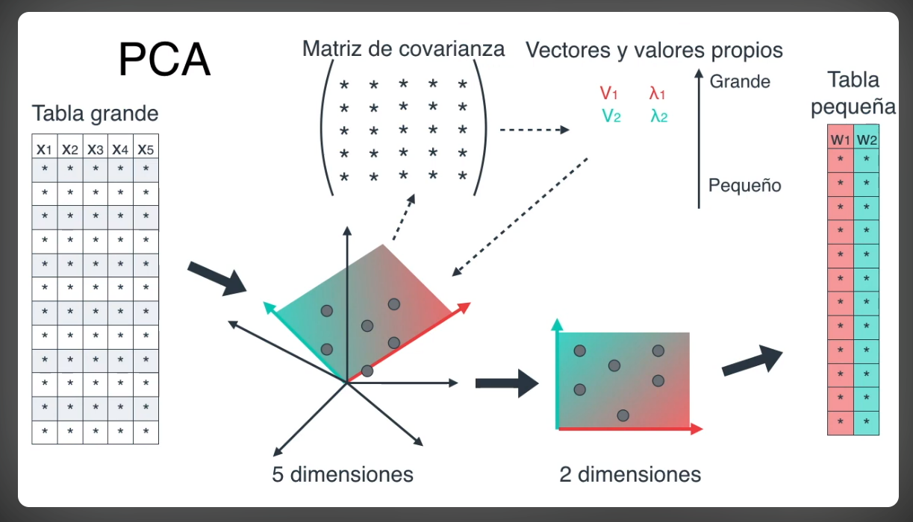

Slide 11
THANKS!

